Slide 1
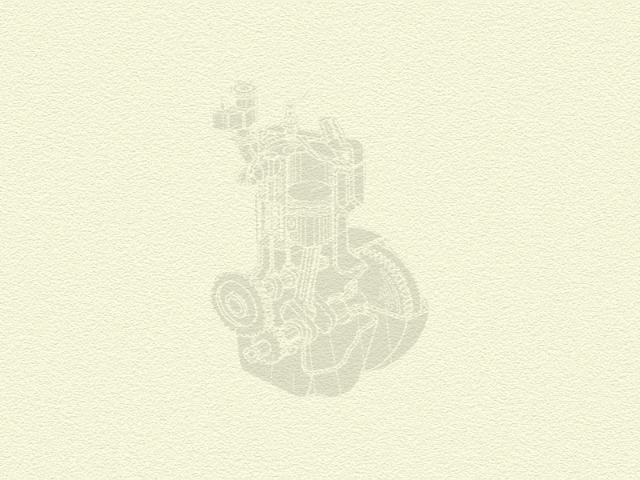
第二章 机构的结构分析
§2-1 机构结构分析的内容及目的
§2-2 机构的组成
§2-3 机构运动简图
§2-4 机构具有确定运动的条件
§2-5 机构自由度的计算
§2-6 计算平面机构自由度时应注意的事项
§2-7 虚约束对机构工作性能的影响及机构结构的
合理设计
§2-8 平面机构的组成原理、结构分类及结构分析
§2-9 平面机构中的高副低代
返回

Slide 2
§2-1 机构结构分析的内容及目的
主要内容及目的是：
研究机构的组成及机构运动简图的画法；
了解机构具有确定运动的条件；
研究机构的组成原理及结构分类。

Slide 3
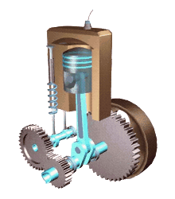
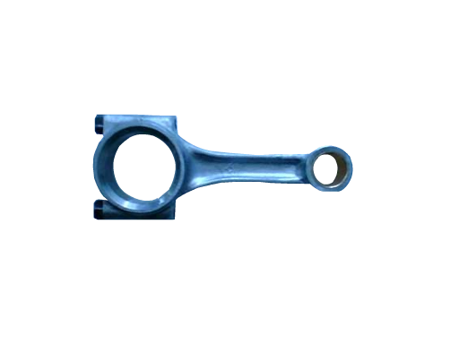
§2-2 机构的组成
1.构件
气缸体
任何机器都是由许多零件组合而成的。
活塞
零件
是机器中的一个独立制造单元体；
连杆体
构件
是机器中的一个独立运动单元体。
齿轮
构件往往是由若干零件刚性地联接在一起的独立运动的整体
连杆体
螺栓
螺母
垫圈
连杆头
曲轴
连杆头
真实连杆
从运动来看，任何机器都是由若干个构件组合而成的。

Slide 4
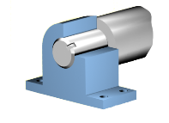
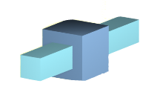
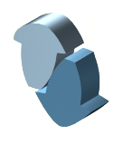
§2-2 机构的组成
2.运动副
是两构件直接接触而构成的可动联接。
运动副
为两构件参与接触而构成运动副的表面。
运动副元素
例
轴与轴承、
滑块与导轨
、两轮齿啮合。
圆柱面与圆孔面
棱柱面与棱孔面
两轮轮齿曲面
空间两构件构成的运动副，其自由度 f 和约束数 s 满足
f + s = 6

Slide 5
机构的组成(2/4)
（1）运动副的分类
1）按其引入的约束数目分：
Ⅰ级副、
Ⅱ级副、
……Ⅴ级副。
高副：
点、线接触的运动副
2）按其接触形式分
低副：
面接触的运动副
转动副（回转副或铰链）
移动副
3）按其相对运动形式分
螺旋副
球面副
还可分为平面运动副与空间运动副两类。

Slide 6
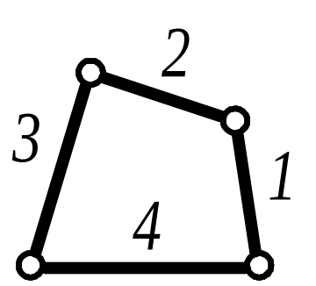
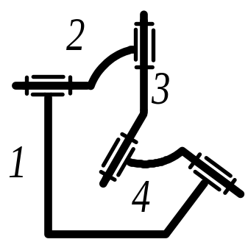
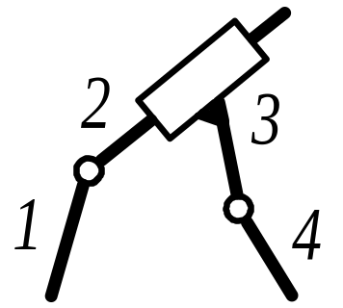
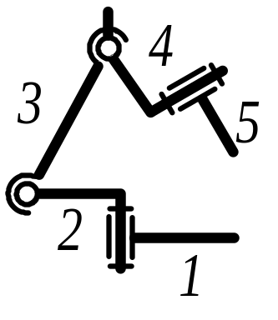
机构的组成(3/4)
（2）运动副符号
运动副常用规定的简单符号来表达（GB4460－84）。
各种常用运动副模型
常用运动副的符号表
3.运动链
构件通过运动副的联接而构成的相对可动的系统。
闭式运动链
（简称闭链）
开式运动链
（简称开链）
平面闭式运动链
空间闭式运动链
平面开式运动链
空间开式运动链

Slide 7
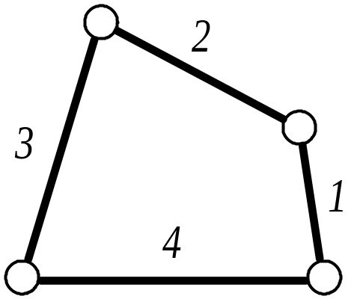

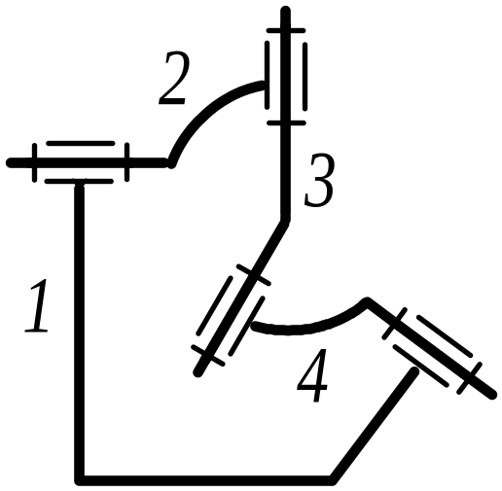

机构的组成(4/4)
4.机构
从动件
具有固定构件的运动链称为机构。
机 架
——机构中的固定构件；
一般机架相对地面固定不动，
但当机
构安装在运动的机械上时则是运动的。
原动件
——按给定已知运动规律
独立运动的构件；
机架
原动件
平面铰链四杆机构
常以转向箭头表示。
从动件
——机构中其余活动构件。
原动件
其运动规律决定于原动件的运动规律
和机构的结构及构件的尺寸。
从动件
机构常分为平面机构和空间机构
两类，
机架
其中平面机构应用最为广泛。
空间铰链四杆机构

Slide 8
§2-3 机构运动简图
在对现有机械进行分析或设计新机器时，都需要绘出其机构
运动简图。
1.何谓机构运动简图？
例 内燃机机构运动简图。
机构运动简图
根据机构的运动尺寸，按一定的比例尺定出
各运动副的位置，
采用运动副及常用机构运动简图符号和构件的
表示方法，将机构运动传递情况表示出来的简化图形。
不严格按比例绘出的，只表示机械结构状况的
简图。
机构示意图

Slide 9
机构运动简图(2/2)
2.机构运动简图的绘制
绘制方法及步骤：
（1）搞清机械的构造及运动情况，沿着运动传递路线，查明
组成机构的构件数目、运动副的类别及其位置；
（2）选定视图平面；
（3）选适当比例尺，作出各运动副的相对位置，再画出各运
动副和机构的符号，最后用简单线条连接，即得机构运动简图。
举例：
内燃机机构运动简图绘制
颚式破碎机机构运动简图绘制

Slide 10
§2-4 机构具有确定运动的条件
先来看两个例子：
一个机构在什么条件下才能实现确定的运动呢？
例1 铰链四杆机构
若给定机构一个独立运动，
则机构的运动完全确定；
若给定机构两个独立运动，
则机构的最薄弱环节损坏。
例2 铰链五杆机构
若给定机构一个独立运动，
则机构的运动不确定；
若给定机构两个独立运动，
则机构的运动完全确定。
机构的自由度
机构具有确定运动时所必须给定的独立运动参数的数目，其数目用F表示。
结论 机构具有确定运动的条件是：
机构的原动件数目应等于机构的自由度数目。

Slide 11
机构具有确定运动的条件(2/2)
结论：机构具有确定运动的条件是：机构原动件数目应等于
机构的自由度的数目。
如果原动件数<F,
则机构的运动将不完全确定；
如果原动件数>F,
则会导致机构最薄弱环节的损坏。

Slide 12
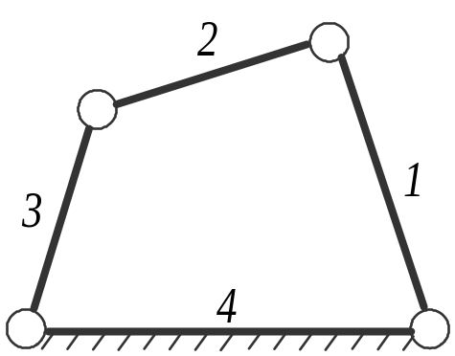
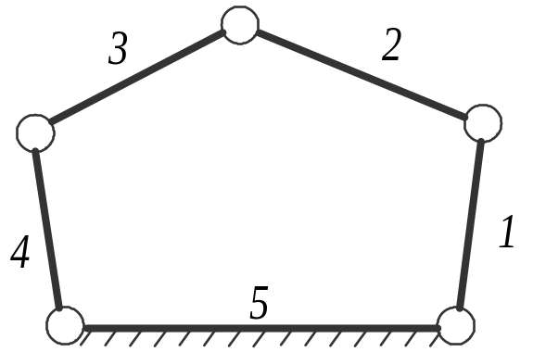
§2-5 机构自由度的计算
1.平面机构自由度的计算
（1）计算公式
F＝3n
－
(2pl＋ph)
式中：n为机构的活动构件数目；
p_{l} 为机构的低副数目；
p_{h}为机构的高副数目。
(2)举例
1）铰链四杆机构
F＝3n－(2p_{l}＋p_{h})
＝3×3
－2×4
－0
＝1
2）铰链五杆机构
F＝3n－(2p_{l}＋p_{h})
＝3×4
－2×5
－0
＝2

Slide 13
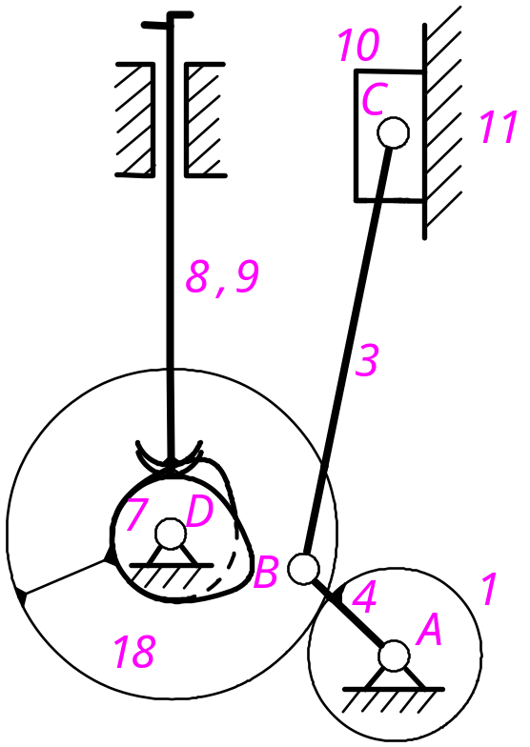
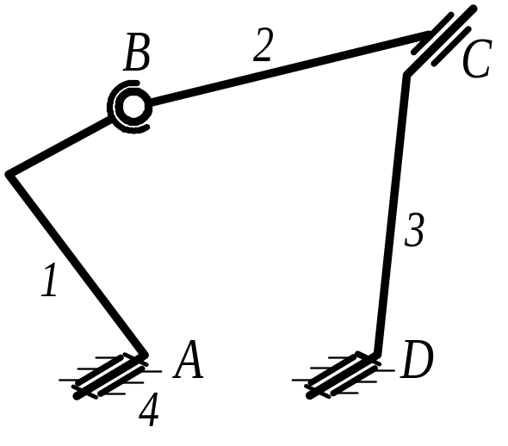
机构自由度的计算(2/4)
3）内燃机机构
F＝3n－(2p_{l}＋p_{h})
＝3×6
－2×7
－3
＝1
2.空间机构自由度的计算
（1）一般空间机构自由度的计算
设一空间机构共有n个活动构件，
p_{i}个i级运动副，
其约束数为i(i=1,2,~5)，则
F＝
－(5p₅＋4p₄＋3p₃＋2p₂＋p₁)
6n
5
＝6n－Σip_{i}
i=1
例1 空间四杆机构
解
F＝6n－5p₅－4p₄－3p₃
＝6×3
－5×2
＋3×1
＝1

Slide 14

机构自由度的计算(3/4)
（2）含公共约束的空间机构自由度的计算
公共约束
是指机构中所有构件均受到的共同的约束，
以m表示。
5
F＝(6－m)n－Σ (i－m)p_{i}
i=m+1
由上式可知，公共约束m=0、1、2、3、4。故相应的机构分别
称为0族、1族、2族、3族、4族机构（五类）。
例2 楔形滑块机构
解
因此机构为全移动副平面机构，故
m＝4，则
F＝(6－m)n－(5－m)p₅
＝(6－4)×2
－(5－4)×3
＝1

Slide 15
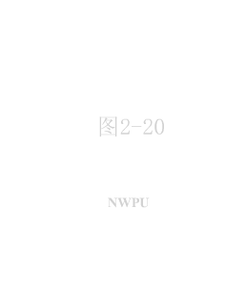
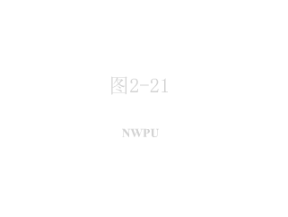
计算平面机构自由度时应注意的事项(3/6)
例2 滚子推杆凸轮机构
滚子绕其轴线的转动为一个局部自由度，
解
在计算机构自由度时，应将 F′从计算公式中减去，即
F＝3n－(2p_{l}＋p_{h})－ F′
故凸轮机构的自由度为
F＝
3×3
－(2×3＋1)
－1
＝1
3.要除去虚约束
虚约束是指机构中某些运动副带入的对机构运动起重复约束作用的约束，以 p′表
示。
例3 平行四边形四杆机构
F＝3n－(2p_{l}＋p_{h})－ F′
＝3×3－(2×4＋0)－0＝1

Slide 16
计算平面机构自由度时应注意的事项(4/6)
当增加一个构件5和两个转动副E、F，
且BE AF，则
∥
＝
F＝3n－(2p_{l}＋p_{h})－ F′
＝3×4－(2×6＋0)－0
＝0
原因：构件5 和两个转动副E、F 引入的一个约束为虚约束。
在计算机构的自由度时，应从机构的约束数中减去虚约束数
目p′，故
F＝3n－(2p_{l}＋p_{h} －p′)－ F′
如平行四边形五杆机构的自由度为
F＝3×4－(2×6＋0－0)－0
＝1

Slide 17

计算平面机构自由度时应注意的事项(5/6)
4．机构中的虚约束常发生的几种情况
（1）轨迹重合的情况
在机构中，如果用转动副联接的是
两个构件上运动轨迹相重合的点，该联接将带入1个虚约束。
例如椭圆仪机构（图中：∠CAD＝90°，BC＝BD）。
显然，转动副C所联接的C₂、C₃两点
的轨迹重合，将带入一个虚约束。
（2）用双副杆联接两构件上距离恒定不变的两点的情况
在机构运动过程中，如果两构件上两点之间的距离始终保持
不变， 若用一双副杆将此两点相连，也将带入一个虚约束。

Slide 18


计算平面机构自由度时应注意的事项(6/6)
例如图示平行四边形机构就属于此种情况。
显然，构件 5和转动副E、F所联
接的两点间的距离始终保持不变，故
带入一个虚约束。
（3）结构重复的情况
在机构中，不影响机构运动传递的重复部分所带入的约束为
虚约束。
例如图示轮系就属于这种情况。
显然，从机构运动传递来看，仅
有一个齿轮就可以了，而其余两个齿
轮并不影响机构的运动传递，故带入
了虚约束，且p′＝2。

Slide 19
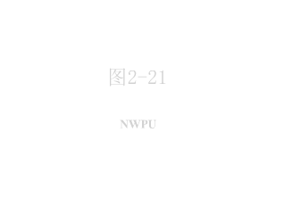
§2-7 虚约束对机构工作性能的影响
及机构结构的合理设计
1.虚约束对机构工作性能的影响
为了改善构件的受力情况；
（1）虚约束的作用
增加机构的刚度；
保证机械通过某些特殊位置。
（2）虚约束对机构运动的影响
虚约束是存在于某些特定几何条件下的，但这些条件不满足时，它就将成为实际有效的约束，从而影响到机构的性能。
如不能满足
此条件时：
例如平行四边形机构，
若误差较小，则机构装配困难，内
应力将增大，运动不灵活；
若误差较大，则机构无法装配，若
勉强装配，则传动效率低，易损坏。

Slide 20
虚约束对机构工作性能的影响及机构结构的合理设计(2/4)
故机构中的虚约束数越多，制造精度要求越高，制造成本也就越高。
结论 从保证机构运动灵活性和便于加工装配方面来说，应
尽量减少机构的虚约束。因此，虚约束的多少是机构性能的一个
重要指标。
2、机构结构的合理设计
机构结构的合理设计是指在不影响机构其他性能的前提下，
通过运动副类型的合理选择和装配来尽可能的减少虚约束的问题。
（1) 族别虚约束 即将某些机构视为0族机构时机构所存在的虚约束的数目，以p″表示，
则
p″＝F－F₀
式中：F 为机构的实际自由度；
F₀为机构被视为0族机构时的自由度数目。

Slide 21
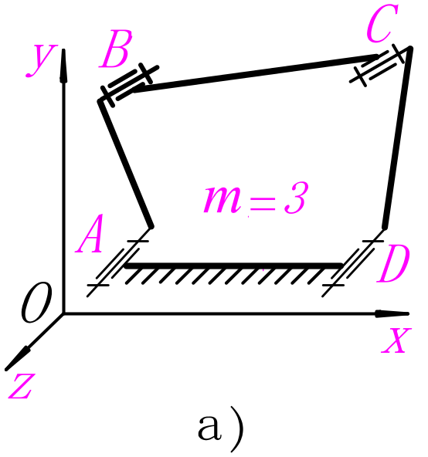
虚约束对机构工作性能的影响及机构结构的合理设计(3/4)
例1 平面铰链四杆机构
F＝(6－m)n－(5－m)p₅
＝(6－3)×3－(5－3)×4
＝1
F₀＝6n－5p₅
＝6×3－5×4
＝－2
故 p″＝F－F₀
＝1－(－2)＝3
显然，这三个族别虚约束存在的条件是：所有铰链的轴线要
彼此平行。
若不满足上述条件，则机构将变成为F₀＝－2的结构了。
（2）消除或减少族别虚约束的方法
通过合理选择和配置运动副的类型来消除或减少机构中族别
虚约束。

Slide 22
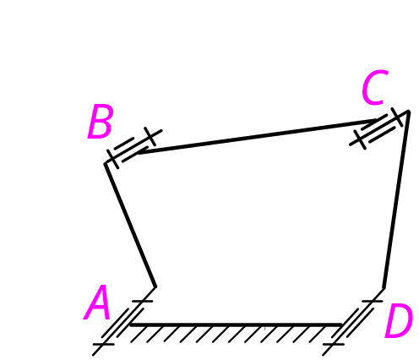
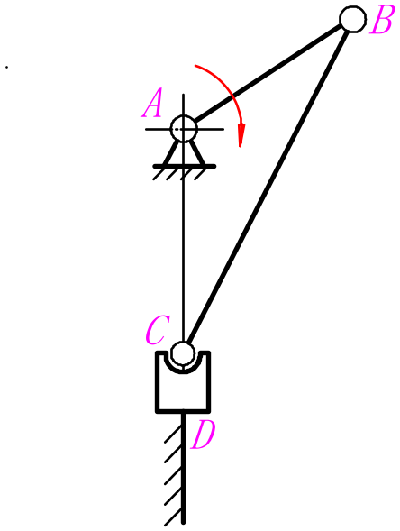
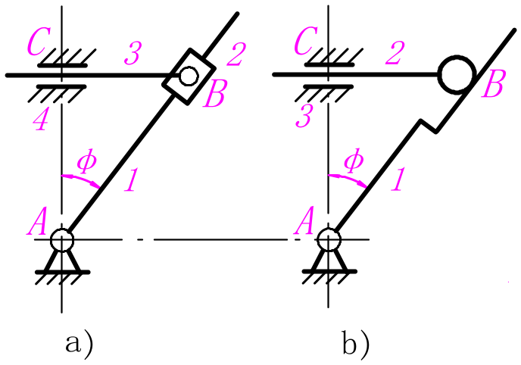
虚约束对机构工作性能的影响及机构结构的合理设计(4/4)
例2 铰链四杆机构
将转动副B、C改为球面副和球销副，则机构变为0族机构，
即无族别虚约束。
F＝6n－5p₅－4p₄－3p₃
＝6×3－5×2－4×1－3×1
＝1
例3 曲柄滑块机构
将转动副C变为球面副，则此机构可减
少2个族别虚约束。
例4 正切机构
将其低副用高副替代，即变为含点接触的高副机构，则此机构中无虚约束。

Slide 23
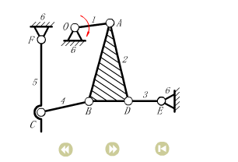
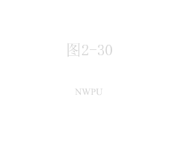
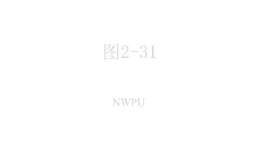
§2-8 平面机构的组成原理、结构
分类及结构分析
1.平面机构的组成原理
例 颚式碎矿机
不能再拆的最简单
的自由度为零的构件组，也称阿苏尔
或杆组。
1）基本杆组：
任何机构都可看作
是由若干个基本杆组依次连接于原动
件和机架而构成的。
2）组成原理：
注意： 在杆组并接时，不能将同
一杆组的各个外接运动副接于同一构
件上，否则将起不到增加杆组的作用。

Slide 24
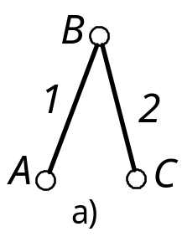
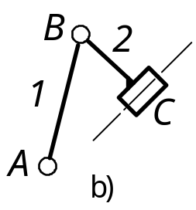
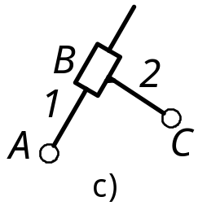
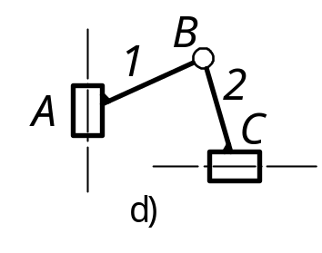
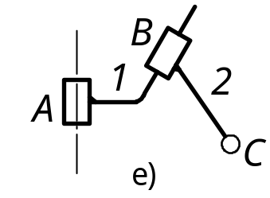
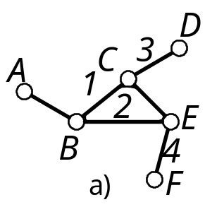
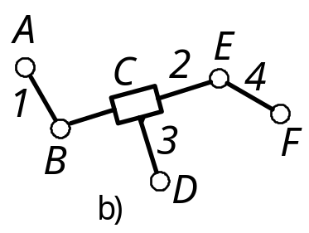
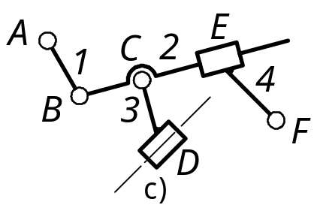
平面机构的组成原理、结构分类及结构分析(2/4)
2.平面机构的结构分类
（1）杆组的条件
3n－2p_{l}－p_{h}＝0
式中n、p_{l} 及 p_{h} 分别为杆组中的构件数、低副数和高副数。
全低副杆组的条件：
3n－2p_{l}＝0
或 n/2＝p_{l} /3
（2）杆组的类型
1）Ⅱ级杆组：
由2个构件和3个低副构成的杆组。
2）Ⅲ级杆组：
由4个构件和6个低副构成的杆组。

Slide 25
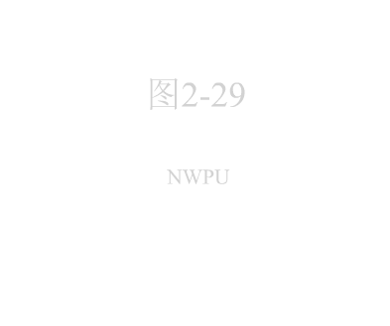
平面机构的组成原理、结构分类及结构分析(3/4)
3.平面机构的结构分析
（1）目的：
了解机构的组成，确定机构的级别。
（2）方法：
1）先计算机构的自由度，并确定原动件；
2）从远离原动件的构件先试拆Ⅱ级组，若不成；再拆Ⅲ
级组，直至只剩下原动件和机架为止；
3）最后确定机构的级别。
（3）举例：
破碎机机构的结构分析。
1）若取构件1为原动件时，
此机构为Ⅱ级机构。

Slide 26
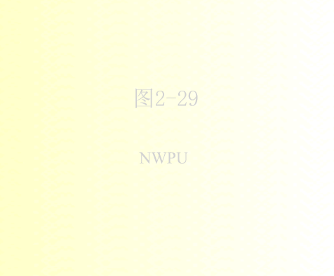

平面机构的组成原理、结构分类及结构分析(4/4)
显然，这种
拆法不成。
2）若取构件5为原动件时，
先试拆Ⅱ级杆组，
故此机构为
Ⅲ级机构。
再试拆Ⅲ级组。

Slide 27
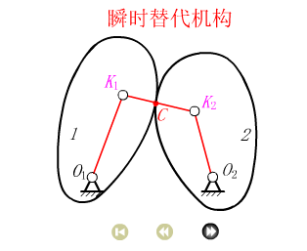
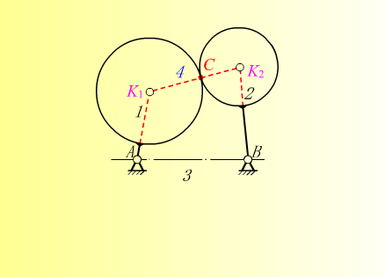
§2-9 平面机构中的高副低代
高副低代 —— 机构中的高副以低副来代替的方法。
（1）高副低代应满足的条件：
1）代替前后机构的自由度完全相同；
2）代替前后机构的瞬时速度和瞬时加速度完全相同。
（2）高副低代的方法：
圆弧高副机构
非圆弧高副机构

Slide 28
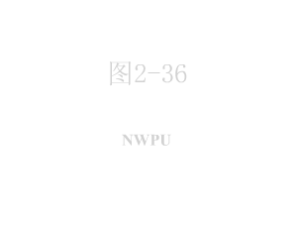
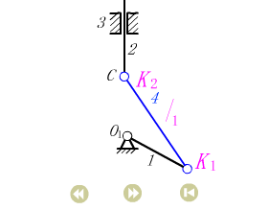
平面机构中的高副低代(2/2)
在对平面机构进行高副低代时， 为了满足高副低代
的条件，
结论：
只要用一个虚拟的构件分别与两高副构件在接触点的
曲率中心处以转动副相联即可。
若高副两元素之一为直线，
则低代时
虚拟构件这一端的转动副将转化为移动副。
若高副两元素之一为一个点，
则低代
时虚拟构件这一端的转动副就在此点处。
结论：在对高副机构进行分析时，可
根据高副低代的方法，先将高副机构转化
为低副机构，然后在进行机构的结构、运
动及力分析。

Slide 30
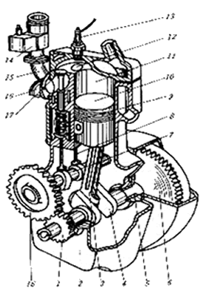
内燃机及其机构运动简图

